Slide 1

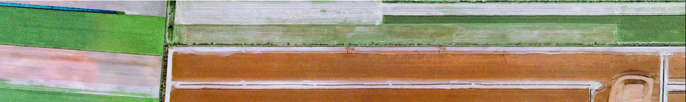
Procesamiento de Imágenes de sensores Aerotransportados y Satélite
Ing. en Geomática
T2: Histograma y Constraste
Silverio García Cortés
Dpto. Explotación y Prospección de Minas
Área Ing. Cartográfica, Geodésica y Fotogrametría
sgcortes@uniovi.es
Universidad de Oviedo

Slide 2

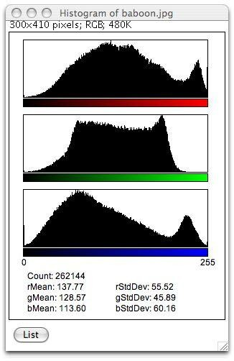
Histograma de una imagen:
Representación gráfica de la frecuencia de los valores de los niveles digitales en una imagen. Se denomina a veces también “pdf” (probability density function) por su semejanza con el concepto de función de densidad estadística
Profundidad de bits
Número de bits empleados para codificar el nivel digital de un pixel.
Imagen de un solo canal:
8bits = 2⁸=256 ND
(niveles de gris para representarla) 16bits = 216=65536 ND
En imágenes en color RGB, el color 24 bits corresponde a 8 bits por canal (3 canales): 24bits = 2²⁴=16.777.216
Rango dinámico:
Rango de ND´s presentes en una imagen
COLORES!!

Slide 3
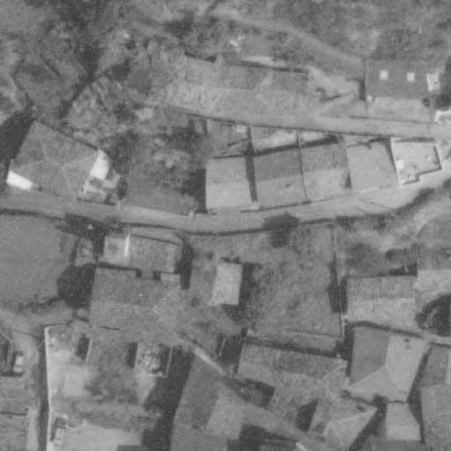

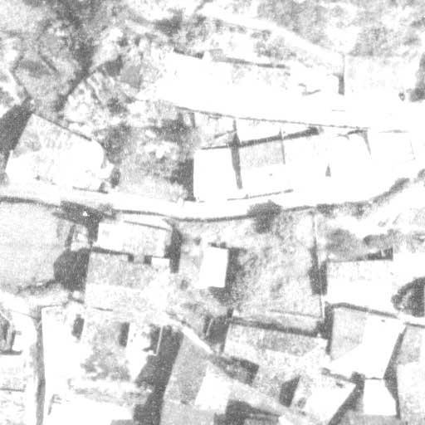
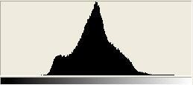
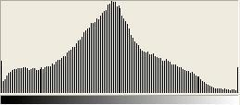
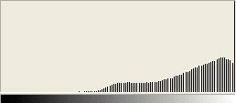
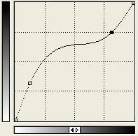
Ampliación del contraste
Contraste: Diferencia en propiedades visuales (color, brillo) que hacen a la representación de un objeto en una imagen distinguible de otros o del fondo
LUT. “look up table”
Se busca ampliar
Rango dinámico

Slide 4
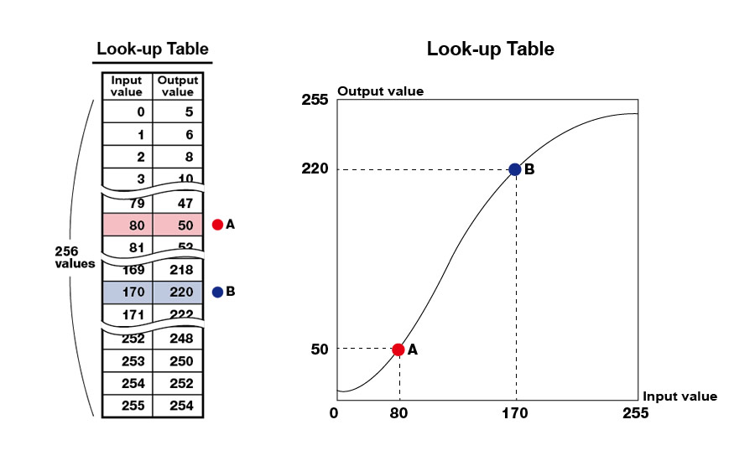
Función de transferencia. LUT (lookup table)

Slide 5
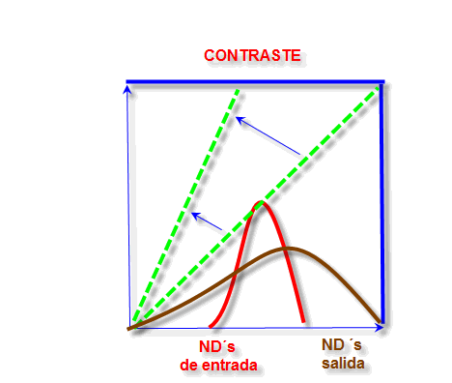
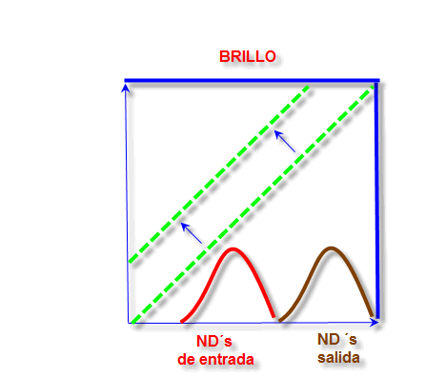
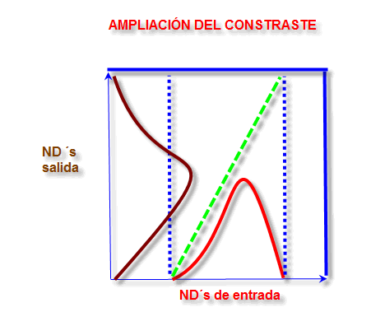
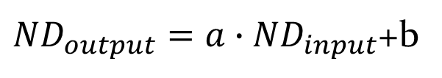
Brillo y contraste
Expansión del histograma lineal
${ND}_{output}=a∙{ND}_{input}$+b

Slide 6
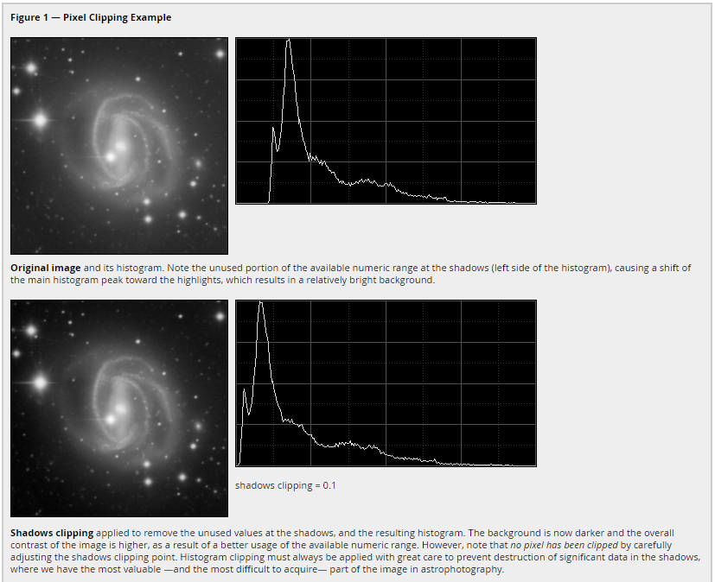
Clipping
El clipping es una transformación lineal del histograma en la aue se eliminan las colas del mismo (intervalo entre dos percentiles extremos como 2% y 98%) de forma que se aumenta en la práctica el rango dinámico de la imagen eliminando el efecto del ruido
Está indicado cuando aparece una escena brumosa por el scattering atmosférico y en general para ruidos provenientes del sensor

Slide 7
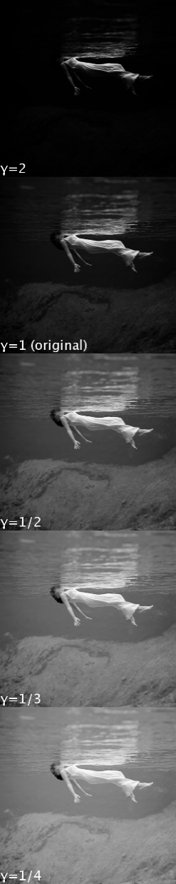
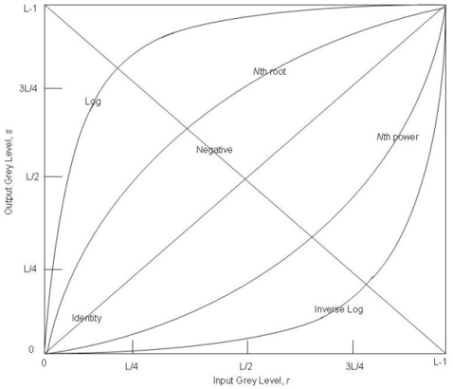
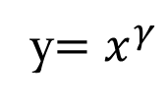
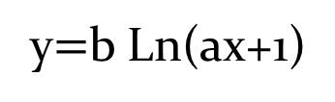
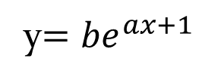
Función de transferencia gamma, exponencial y logarítmica
Son transformaciones exponenciales y logarítmicas que se emplean para compensar la no linealidad de los dispositivos de salida (monitores) así como para maximizar el aprovechamiento del ancho de banda en la transmisión de video o imagen.
Gamma
y$=x^{γ}$
Exponencial
y$={be}^{ax+1}$
Logarítimica
y$=$b Ln(ax+1)

Slide 8
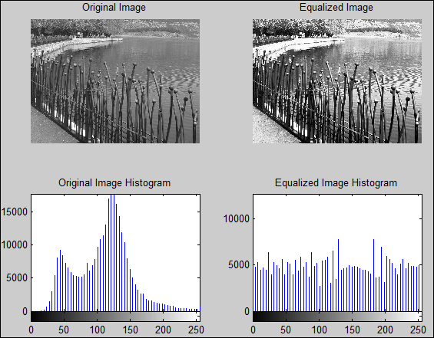
Equalización del histograma.(Histogram equalization)
Un histograma equalizado es el histograma de la distribución uniforme
Cada Nivel Digital (ND) aparece en la imagen el mismo número de veces.
Esto en la práctica nunca se consigue pero se pueden buscar transformaciones que aproximen ese resultado.

Slide 9
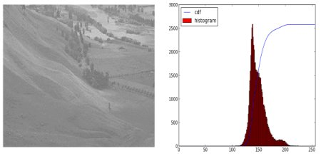
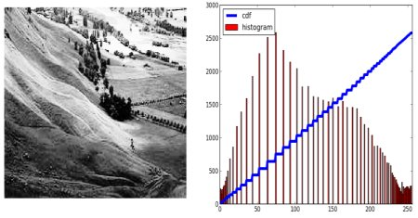
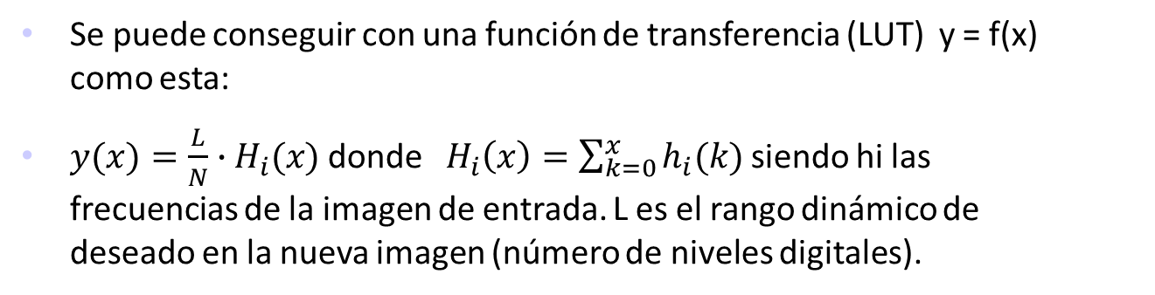
Equalización del histograma (II)
Se puede conseguir con una función de transferencia (LUT) y = f(x) como esta:
$y(x)=\frac{L}{N}∙H_{i}(x)$ donde $H_{i}\left(x\right)=\sum_{k=0}^{x}{h_{i}(k)}$ siendo hi las frecuencias de la imagen de entrada. L es el rango dinámico de deseado en la nueva imagen (número de niveles digitales).

Slide 10
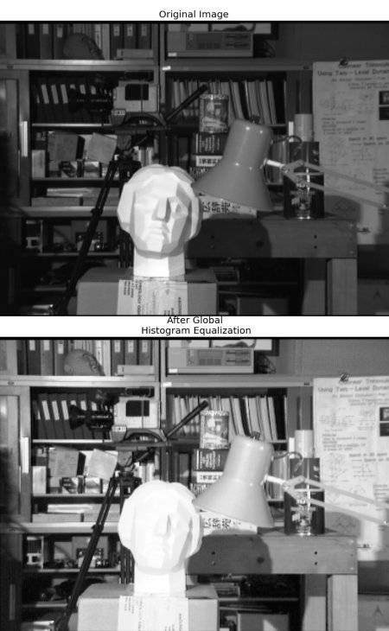
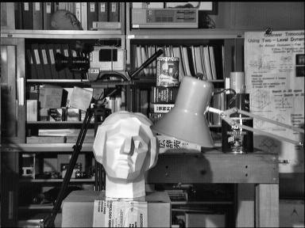
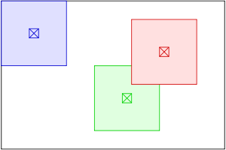
Equalización del histograma local o adaptativo
Equalización adaptativa
En la equalización adaptativa se trabaja equalizando hsitogramas de teselas (vecindarios) pequeños dentro de la imagen, en lugar de equalizar el hsitograma de TODA la imagen. Esto permite mejorar el contraste en zonas de sombras o luces altas . El tamaño de la tesela de trabajo es de 8x8 y se realizan operaciones adicionales para evitar la influencia del ruido

Slide 11
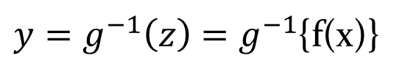
Histogram Matching y Expansión gaussiana
El histograma uniforme no es ideal desde un punto de vista visual ya que la vista percibe mas contraste en la zona de tonos medios. Por ello el histograma normal (gaussiano) sería mas recomendable.
$y=g^{−1}\left(z\right)=g^{−1}${f(x)}
Empleando el histograma uniforme como paso intermedio es posible conseguir cualquier histograma que se desee simplemente componiendo las funciones de transferencia “f(x)” directa y “g(x)” inversa (“g(x)^-1)” de la figura.
En la práctica ambas funciones estarán implementadas por tablas de búsqueda (LUT)
Si el histograma final que se persigue es el gaussiano el proceso se denomina “Gaussian Stretch”

Slide 12
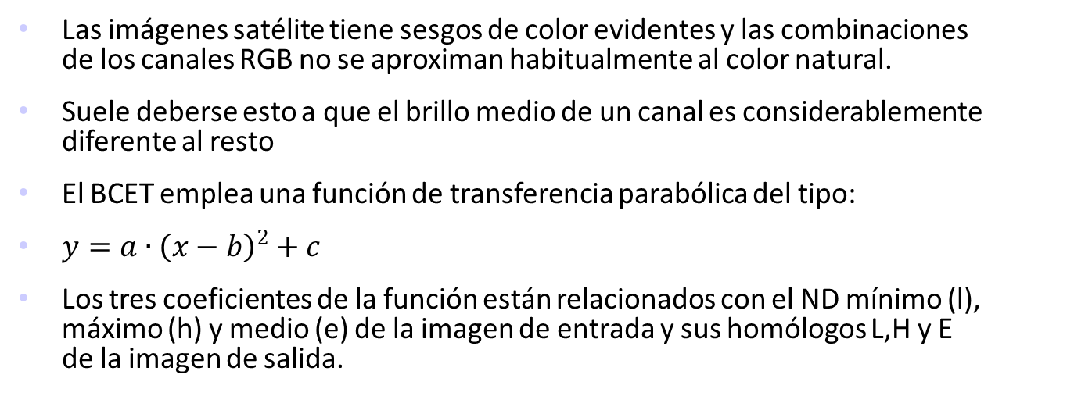
Técnica de “Equilibrado del contraste” (Balance contrast enhancement)
Las imágenes satélite tiene sesgos de color evidentes y las combinaciones de los canales RGB no se aproximan habitualmente al color natural.
Suele deberse esto a que el brillo medio de un canal es considerablemente diferente al resto
El BCET emplea una función de transferencia parabólica del tipo:
$y=a∙{\left(x−b\right)}^{2}+c$
Los tres coeficientes de la función están relacionados con el ND mínimo (l), máximo (h) y medio (e) de la imagen de entrada y sus homólogos L,H y E de la imagen de salida.

